Slide 1
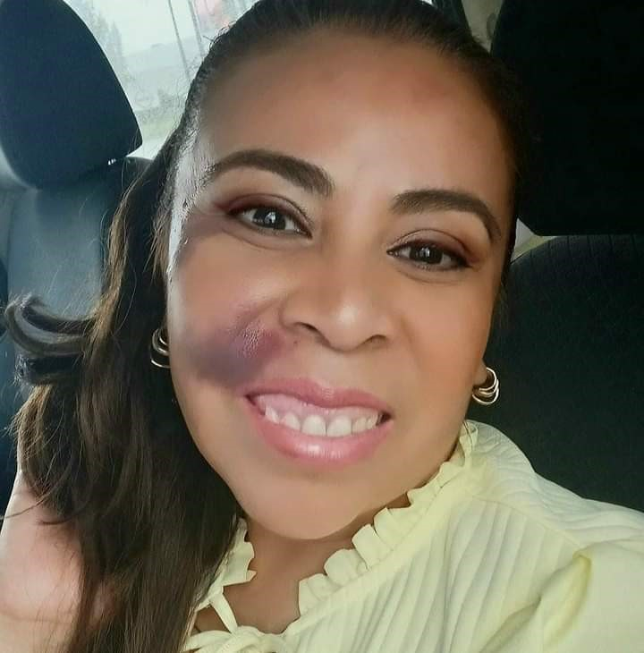
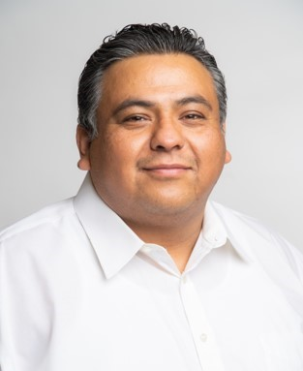
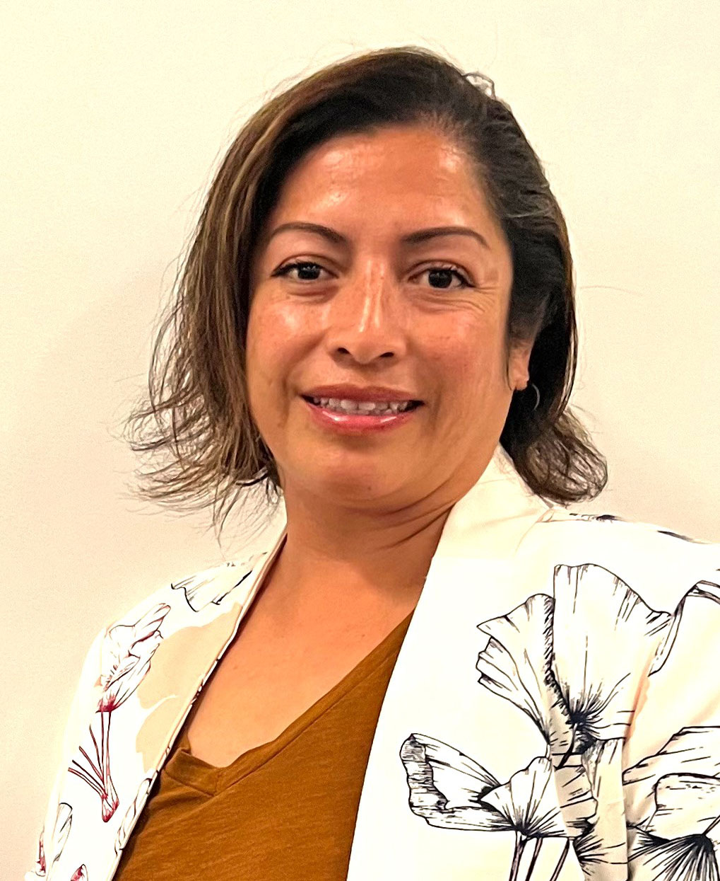
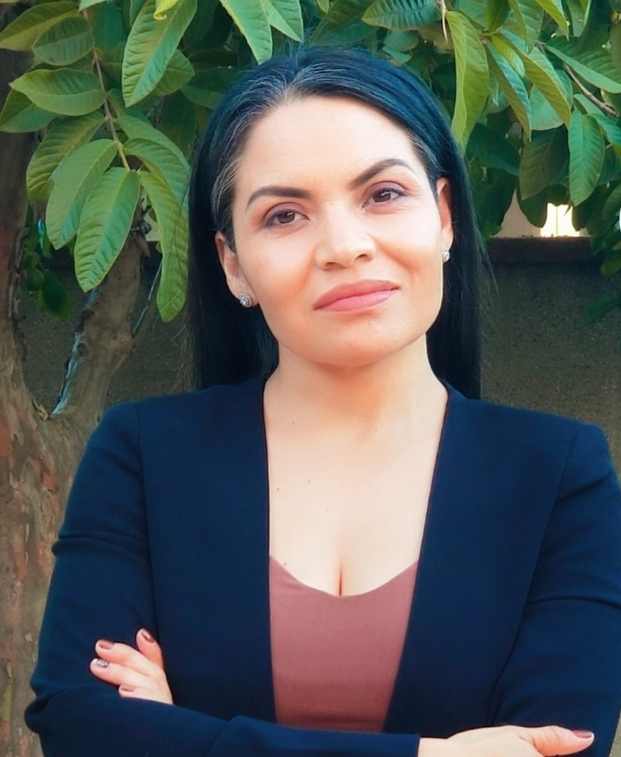
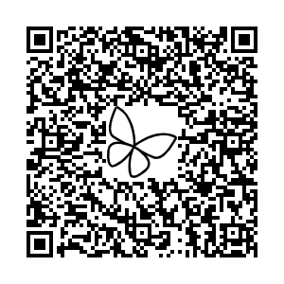
Manejando el cuidado y la atención de niños con necesidades medicas
Patient Family Education Program
Office of Patient Experience
Rosalba De Leon
(Presentadora)
Martin Bautista
(Presentador)
Maria Rivera
(Presentadora)
Lucya Gutierrez
(Presentadora)
En este taller en español educativo, aprenda sobre: apoyo emocional y social, desafíos escolares, barreras lingüísticas y mucho más.
Presentado por los consejos del Hospital Infantil de Los Ángeles.
Puede asistir en persona o
conectarse virtualmente.
4650 Sunset Boulevard
Los Angeles, CA 90027
Sala: Dale Melbourne Herklotz
26 de enero de 2024
de 6 p.m.- 8 p.m.
¡Comida y premios de rifas para los que asistan en persona! El espacio es limitado.
Use el código QR para inscribirse:
¡Validación de parking incluido!
¡Actividades para los niños en el centro de recursos para la familia!
Llame para registrar o si tiene alguna pregunta:
Telefono: 323-361-7698 Correo Electronico: patientfamilyeducation@chla.usc.edu
Notes:
Agencia, Recursos, Actualizar los diapositivos,
Powerpoint – Rosalba is okay to use new pic of Andy
Tickets y Tacos – quitar? Tener tres versions to vote 15 – CHLA
5 – Comunidad
Hoping for more than 20 people – what if we had enough food for 35 people and hoping to get 30 people. Are we going to have people helping with distributing food? To ensure people do not get more food than what they need. How long in advance do wee need to book the taquero? Meat and Vegeterian options. Perhaps a salad option too. What is the budget? Beans and rice. Can it be traded with salad?
Como entender las necesidades medicas de nuestros ninos?
Como entender las necesidades medicas dificeles de nuestros ninos?
Como manejar necesidades de la vida de nuestros hijos?
Recursos para la atenc
El manejo del cuidado
Manejando la atencion de ninos con necesidades medicas
Manejando el cuidado de ninos con necesidades medicas
Manejando la atencion personal de ninos con necesidades medicas
Manejando las necesidades personal de ninos con necesidades medicas
‘Space is limited’ on flyer
50 people – food
Sorpresas,
Surprises, Appetizers, Raffles
We will provide food and raffle prizes for those attending in person!
Space is limited
Should we include parties in survey or register family members one by one?

Slide 2
lnstrucciones sobre el código QR
Abre la cámara de tu teléfono y enfoca el código QR de la izquierda.
Aparecerá un enlace en la pantalla.
Pulse sobre el enlace para abrir el sitio web en su navegador.
Si no ocurre nada, pulsa en el siguiente enlace o escribe la dirección web en el navegador de tu teléfono: --> Haga Clic Para Registrarse <--
Sitio Web: https://forms.office.com/r/Dnfh68vSw1
Recibirá una invitación con el enlace para unirse al taller.
Notes:
Manejando la atencion de ninos con necesidades medicas
Manejando el cuidado de ninos con necesidades medicas

